Slide 1
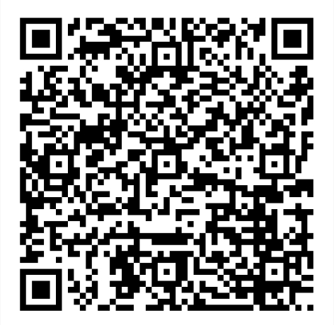
114年度產業碩士專班 春季班暨秋季班 申請暨作業說明
主辦單位：教育部 執行單位：中國文化大學
線上報到

Slide 2
簡報大綱
01
計畫簡介
02
申請資格及計畫期程說明
03
審查機制
04
辦理要項提醒

Slide 3
壹、計畫簡介

Slide 4
一、計畫簡介(1/4)
教育部為促進學用合一，有效支援國內產業發展及升級轉型，鼓勵產學共同培育所需之
「高階技術」或「創新及跨領域人才」，增補企業所需之碩士級人才，提升國內產業競爭力。
大專校院
招生授課每班30名為限
校內場域及日間授課
產業碩士專班
合作企業
畢業即進入
合作企業服務
依公司法設立之公司
補助至少10萬元
至少雇用7成以上畢業生
Notes:
專班開辦裡用涵蓋以下產業，包括：電機領域、光電領域、資通領域、文化創意領域、生醫領域、金融領域、民生工業領域、服務領域等。

Slide 5
二、辦理領域
產業碩士專班辦理領域各校得配合國家政策發展及產業實際需求與企業共同合作研提，所提開辦領域可涵蓋下列產業：
電機領域
文化創意領域
智慧機電、電機、電子、電信、半導體等產業
數位內容、數位典藏、
數位學習、文創設計等產業
光電領域
生醫領域
面板、顯示器、光源等產業
生物科技、製藥、醫療照護、醫療器材等產業
資通領域
金融領域
資訊、數據通信、網路等產業
金控、銀行、保險、證券、投資信託、數位金融等產業
民生工業領域
服務領域
機械、塑化、營建、食品、紡織、車輛、材料、能源等產業
流通、貿易、餐旅、運輸、房仲、開發建設、教育、企管顧問等產業
Notes:
專班開辦裡用涵蓋以下產業，包括：電機領域、光電領域、資通領域、文化創意領域、生醫領域、金融領域、民生工業領域、服務領域等。

Slide 6
三、申請資安人才培育機 制專案補助說明(1/2)
申請資格：AI或資安研究領域或課程設計，且指導研究生從事AI或資安領域研究(如機器學習、資料探勘、大數據、深度學習、類神經網路等)
補助期間：自核定招生學年度起至該開班計畫結束為止
補助項目及經費：補助每班業界專家及編制外聘教師之薪資、授課鐘點、交通費等，約50萬元至100萬元
提醒：
申請補助者，請於申請公文敘明「申請資安人才培育機制專案補助」，並增加申請資料(課程規劃、研究領域、外聘教師清冊、經費補助申請)

Slide 7
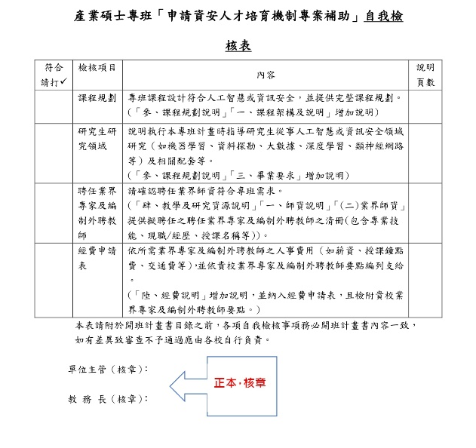
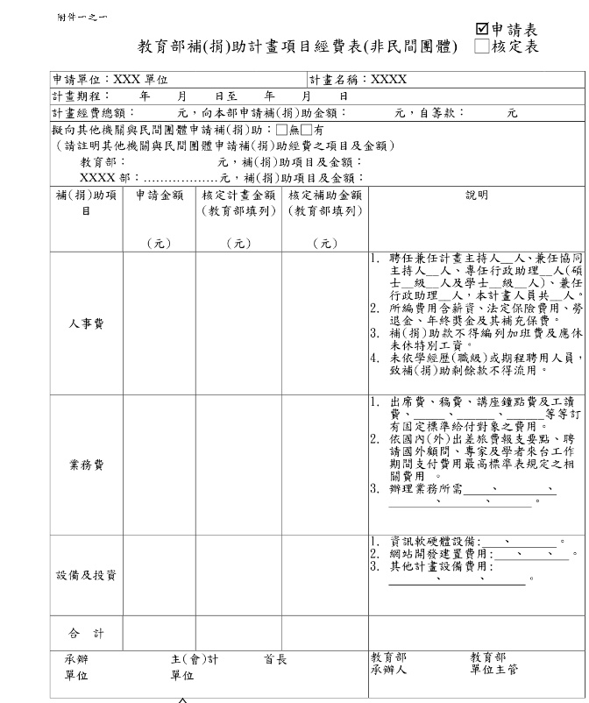
三、申請資安人才培育機制專案補助說明(2/2)
正本
核章
正本
核章

Slide 8
貳、申請資格及 計畫期程說明

Slide 9
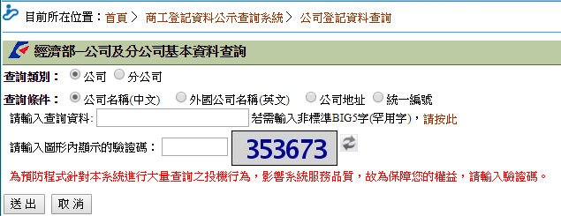
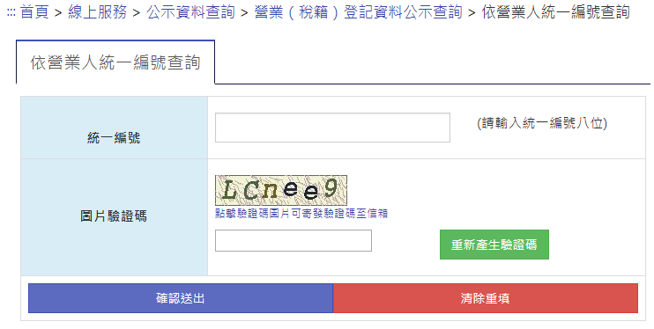
一、申請資格
由學校依據合作提案企業之需求，共同規劃產業碩士專班課程，並以學校主辦、企業協辦之方式，由學校提出開課計畫書向教育部申請開設專班：
企業資格
依「公司法」設立之公司：
經濟部商業司「公司登記資料」
財政部「營業(稅籍)登記資料查詢」
學校資格
◆教育部合法立案登記之國內公私立大學校院
◆前述大學校院已設有計畫辦理領域相關研究
所或碩士班

Slide 10
二、經費負擔方式
本班每名學生所需培訓經費來源，原則上學費、雜費及相關費用參照一般大學日間制碩士班收費基準向學生收取，不足部份由申辦企業或學校負擔，政府不另補助。
企業補助每名學生全程不低於10萬元，若企業願負擔更多經費，則可酌減或免除學生自付費用（學費）。
本計畫全程經費來源係為自籌，政府未提供經費補助
計畫總經費
計畫補助款
學校自籌款
補助每名學生
全程至少10萬元
學生學費：以學校日間制碩士班基準收費
學校補助款
【注意】為避免爭議，單一專班每人企業補助款需同一金額
Notes:
此課程經費負擔，學生則依日間智碩士班收費基準，而合作企業將補助每名學生最低10萬元
但請注意，為避免爭議，單一專班每人企業補助款須同一金額。

Slide 11
三、申請說明(1/3)
各學校需設立統一窗口指定專責人員負責各產碩專班之申請彙整事宜並處理核可後與計畫辦公室相關作業之配合聯繫作業：
繳交文件(未依規定辦理、資料未完備及逾期者，恕不受理 )
 | 繳交文件 | 教育部 | 計畫辦公室 | 備註
1 | 公(函)文 | 正本 | 副本 | -
2 | 開課計畫書紙本文件 | 1份 | 6份 | 裝訂成冊，封面顏色不限
3 | 開課計畫書電子檔 | - | 1份 | 請燒成1份光碟片
4 | 企業與學校合作同意書 | - | 各1份 (每家企業) | 需為企業與學校皆用印之正本 (非彩色影印或掃描本)
開課計畫書中的大學辦理產業碩士專班計畫申請檢核表需為學校用印之正本(非彩色影印或掃描本)
欲申請專案補助者需額外繳交
產業碩士專班 「申請資安人才培育機制專案補助 」自我檢核表
教育部補助計畫項目經費申請表需為學校用印之正本(非彩色影印或掃描本)
Notes:
申請文件部分，包括公文(正本給教育部，副本至計畫辦公室，開課計畫書共計7份，其中1份給教育部，其餘6份給計畫辦公室。此外，光碟片及正本企業與學校合作同意書，需連同開課計畫書郵遞至計畫辦公室。
最後提醒一下，各校必須設立統一窗口由專責人員負責此專班相關事宜。

Slide 12
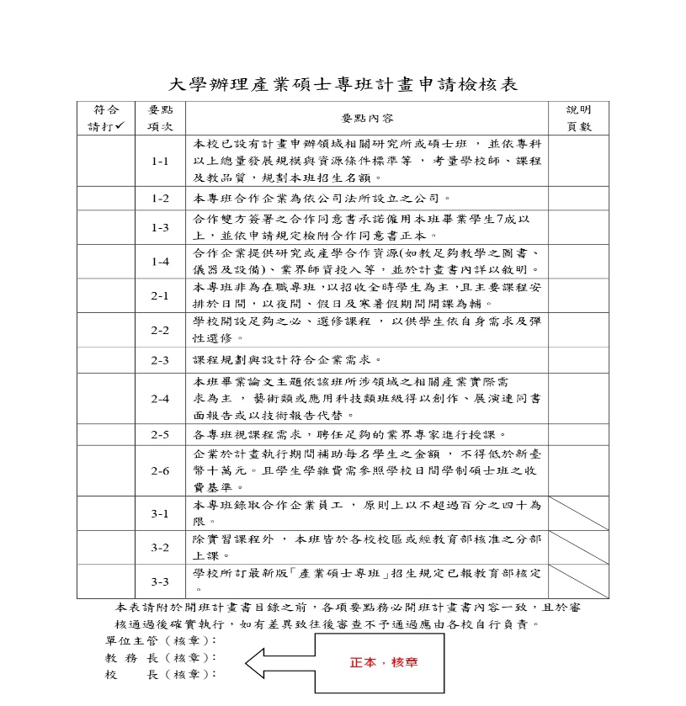
三、申請說明(2/3)
繳交期限及地點
112年6月30日(五)(以郵戳為憑)「具函分別寄達」教育部及計畫辦公室
教育部：100臺北市中正區中山南路5號
計畫辦公室：100臺北市中正區延平南路127號B1
招生規定：審核結果公布後，核定通過之學校應立即檢視招生規定，有修正必要者及未曾訂定「產業碩士專班」招生規定者，應於1個月內備文檢送修正條文及修正對照表，報教育部核定。
正本
核章

Slide 13
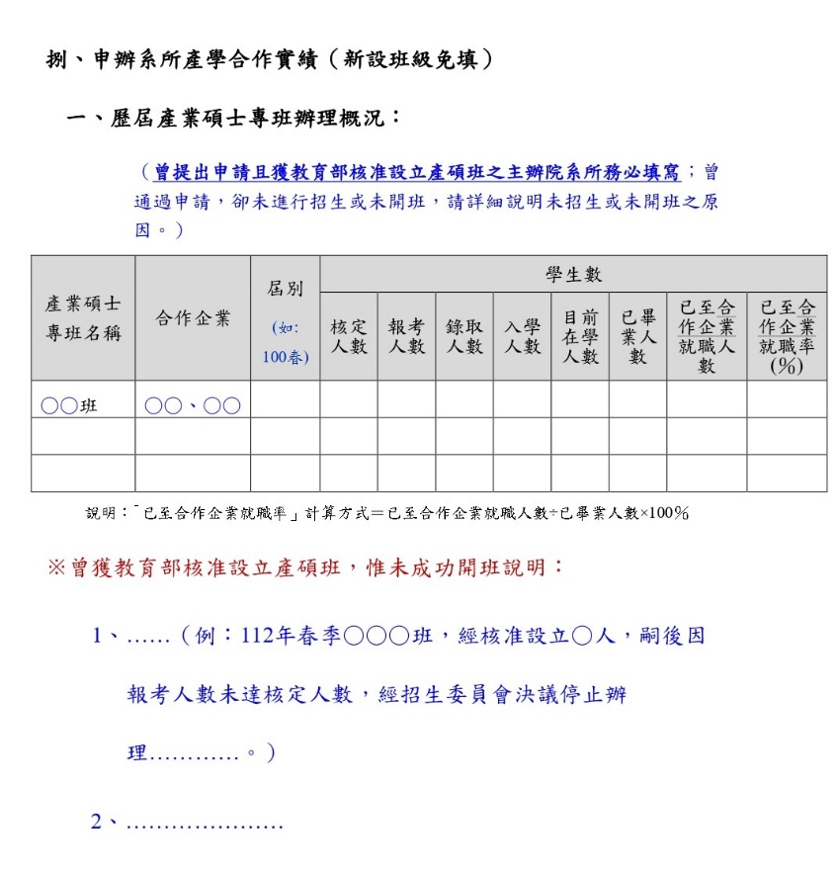
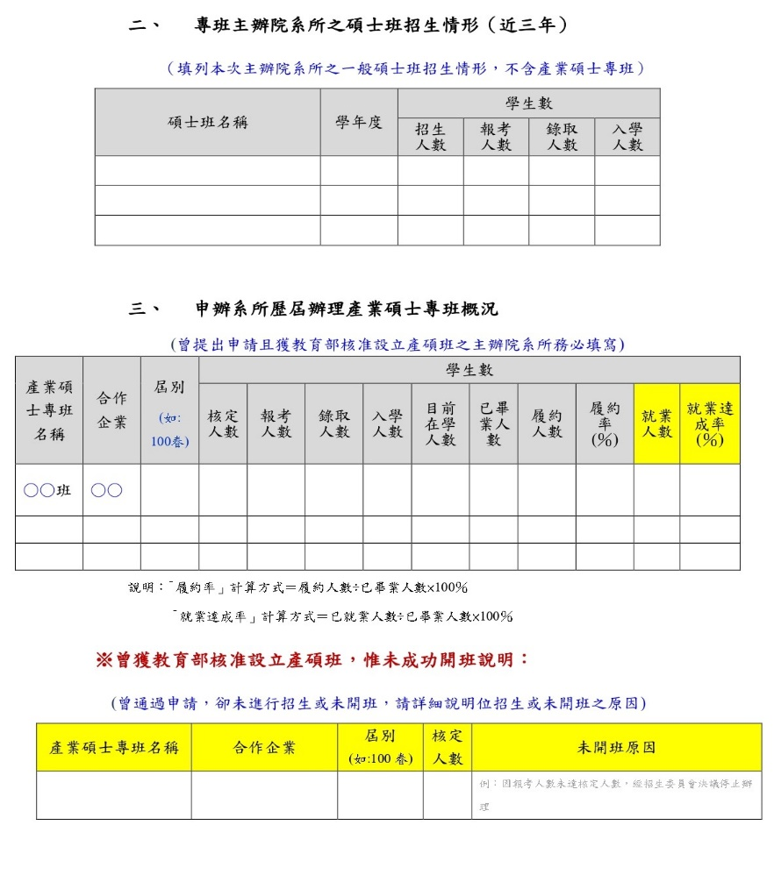
三、申請說明(2/3)
113年版本
112年版本

Slide 14
四、作業期程
作業程序 | 預計時程
 | 春季班 | 秋季班
申請作業 | 113/6/28
公告審查結果 | 113/9月底
招生簡章繳交 | 112/11月中旬 | 113/11月中旬 或114/4月中旬
招生考試作業 | 114/1/31前 | 113學年度第一學期 或 113學年度第二學期 (擇一辦理)
學生註冊入學 | 114/2月 | 114/9月
修正計畫書繳交 (開學後2個月內) | 114/4月底 | 114/12月底
訪視作業 | 計畫執行期間
成果報告書 (計畫結束後2個月內) | 116/5月 | 116/12月
提醒：
1、【申請作業】未依規定辦理、資料未完備及逾期者，恕不受理。
2、各項聯絡資訊變更，請務必通知計畫辦公室，避免計畫資訊遺漏通知 。

Slide 15
參、審查機制

Slide 16
一、審查方式
初審
複審
公告
資格審查：接受申請案後，由計畫辦公室核對學校及企業之申請資格與相關證明文件，並檢視計畫書內容是否符合資格審查要件（含格式、資料完整正確性等），合格者進入初審專家審查會議。
專家審查會議：各領域別分別遴選3至5名委員，採計畫書書面審查。
由教育部召集相關專家委員（初審專家委員代表為當然委員）召開複審會議。
複審由初審合格之班級中，依據各領域初審結果、產業人才需求迫切性及國家人才培育政策等，遴選適當之班級辦理。
計畫辦公室將於計畫網站公告審查結果，另由教育部發函各錄取學校核定招生名額，並檢送審查委員建議事項，請各校依上開核定公文辦理招生作業。

Slide 17
二、評分要項
專家審查會議審查原則及權重建議如下
審查項目 | 評分要項 | 權重
合作企業 | 企業主要營業項目與專班發展方向之關聯度、預定培育人數之合理性、企業發展性等項目 同一班級各合作企業同質性與專班屬性關聯度 歷年合作企業變更狀況 | 25％
課程規劃 | 課程內容、畢業論文、考試科目、實習課程之時數與規劃之合理與適當性等項目 課程規劃與設計是否符合企業需求，與其主要營業項目之關聯性等項目 | 25％
教學與研究資源 | 開辦系所師資人力與專業度、生師比情形、現有教學或研究資源等項目 合作企業提供研究或產學合作資源、業界師資投入等項目 | 20％
開辦系所產學合作實績 | 含歷年辦理產碩班成效、報名及招生狀況、行政配合、產學合作能力及畢業學生投入產業工作比例、履約率等實績 新辦理專班（系所）執行產學合作計畫之能力 | 30％

Slide 18
肆、辦理要項提醒

Slide 19
辦理要項提醒(1/3)
招生方式與名額
招生考試期程：採單獨或聯合招生方式，應秉公平、公正、公開原則辦理招生，春季班必須於113年1月底前完成招生考試作業。 秋季班必須於113年8月底前完成招生考試作業。
招生名額：每班申請名額以不超過30名為原則（招生名額採外加方式辦理，學校並應參考本部有關專科以上學校總量發展規模與資源條件標準之師資質量基準等規定，審慎規劃本班招生名額）。
報考資格與規範：如：兵役義務、相關畢業科系、雙方權利義務等，均由學校與企業商議，明定於招生簡章；企業可以研發替代役方式讓本班畢業學生進入企業服務，有利畢業役男之即時進用。
考試科目：專班招生需至少加考一科專業科目，得採筆試、術科或實作等方式進行。
企業員工上限：錄取合作企業員工，以不超過40%為限（以註冊人數計算）。

Slide 20
辦理要項提醒(2/3)
開課時間：上課時間仍以日間開課為主，部分實務課程可增加於夜間、假日及寒暑假期間開課，不得以在職專班模式辦理開課或招生。
實習課程：可以規劃實習課程，實習課程時數依各校規定辦理。
上課地點：除實習課程外，本班應於各校校區或經本部核准分部上課。
修業年限：以不超過二年為原則。
學位授予：畢業證書由學校自行規定是否加註產業碩士專班字樣。
畢業論文主題應配合產業實際需求，並清楚明列於開課計畫書中。

Slide 21
辦理要項提醒(3/3)
履約及合約相關權利義務
合作契約書：敬請載明補助學生人數、補助金額及聘用人數(至少七成以上)
培訓合約書：學生與企業（或學校）簽訂之培訓合約書，應針對雙方權利義務、企業未能依約或依比例任用該班學生、未履約事項或其他爭議等，及學生未依約完成學業或未至合作企業就職等未履約行為，制定相關罰則或爭議處理方式。
未履約規範：受補助學生應盡權利義務、廠商任用規定及相關未履約罰則均須載明於招生簡章與培訓合約書中，明確告知報考考生。
畢業服後服務年限：學生取得畢業證書（或役畢）後，至企業任職，建議服務年限不得高於補助就學年限（ 2年） 。

Slide 22
Q&A

Slide 23
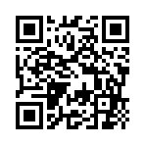
謝謝聆聽，敬請指教
產業碩士專班作業計畫辦公室
臺北市中正區延平南路127號B1
02-2331-6086 # 7215(顏小姐)
moeim@sce.pccu.edu.tw
http://imaster.moe.gov.tw/
計畫官網

